Slide 1
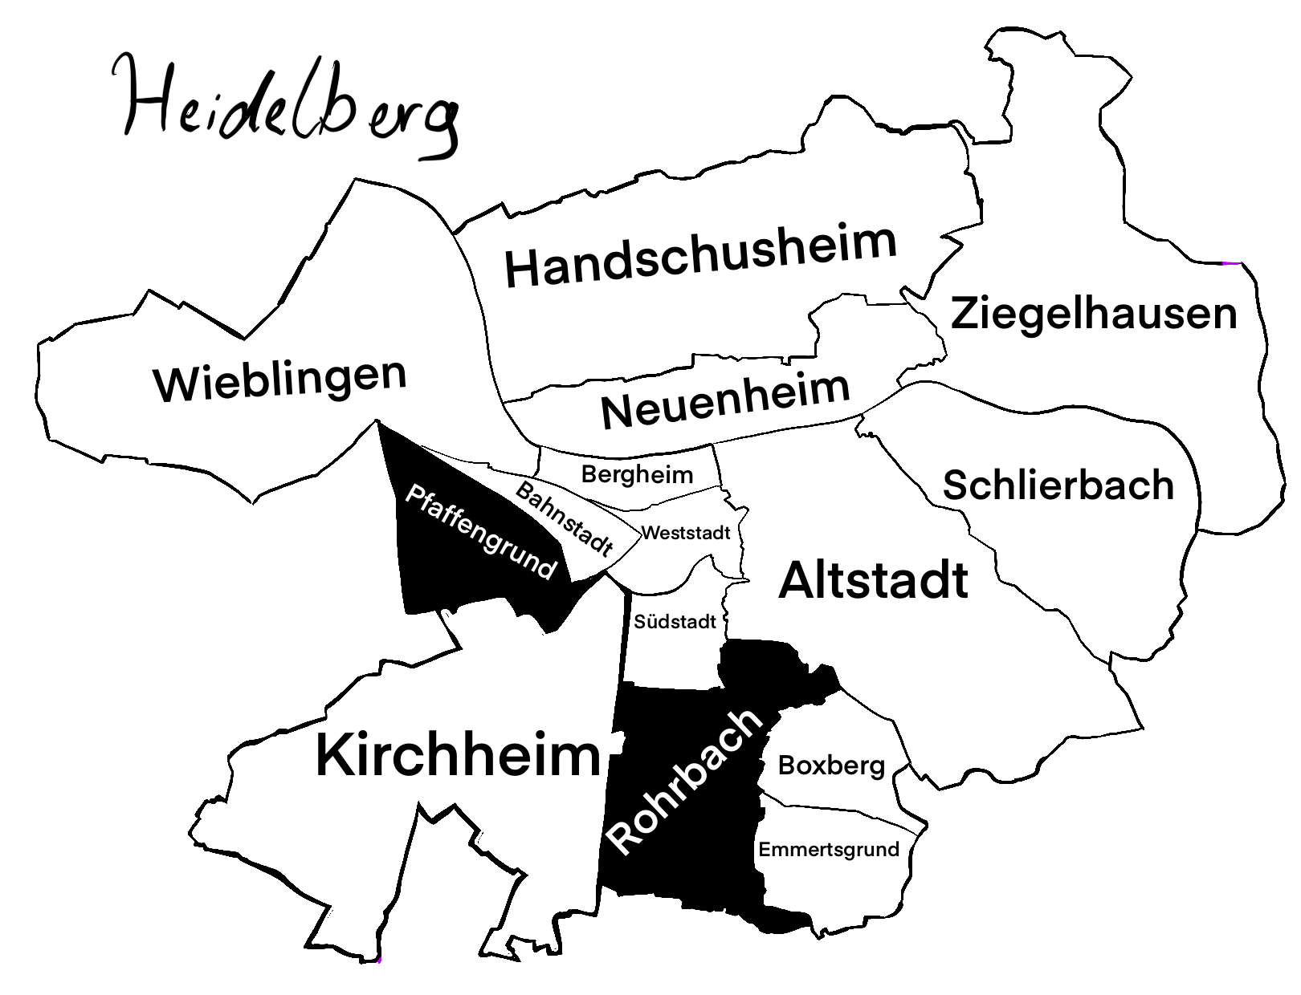
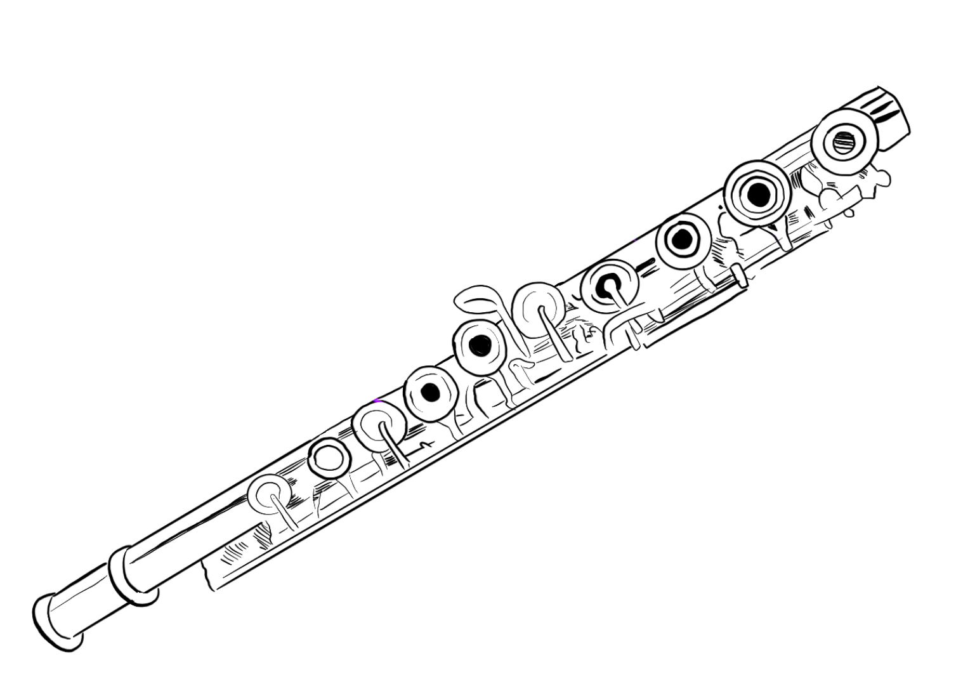
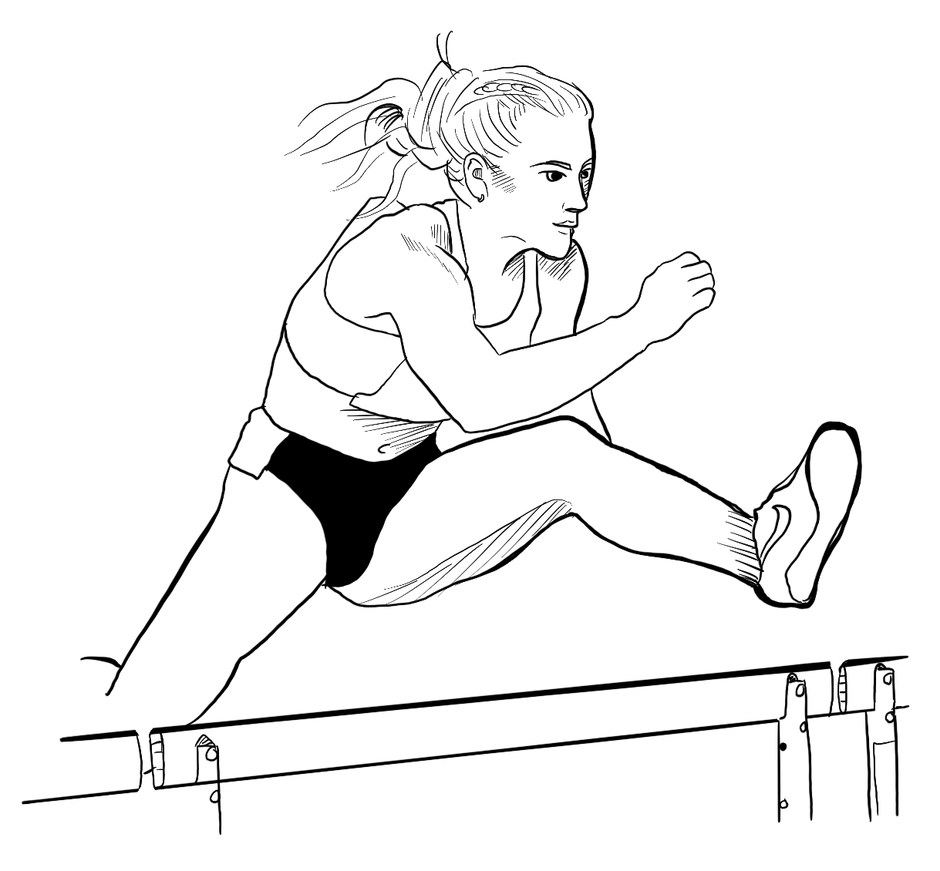
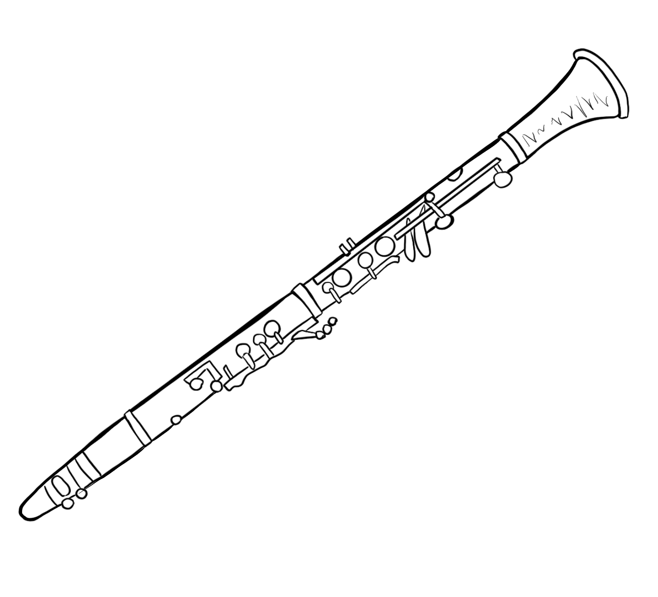
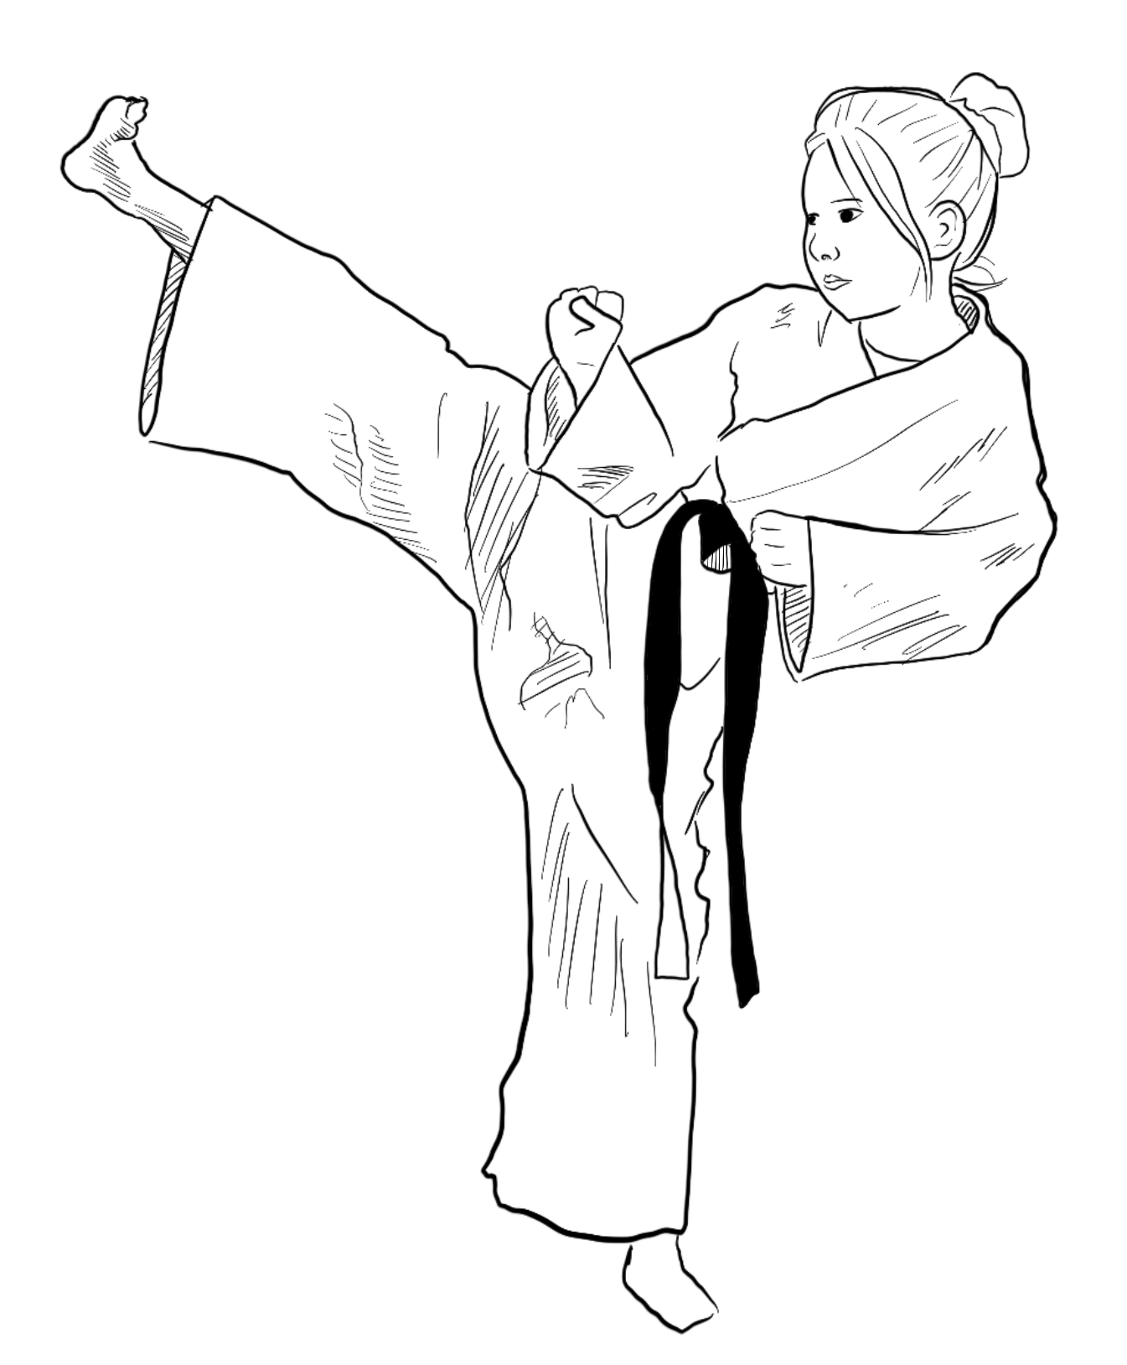
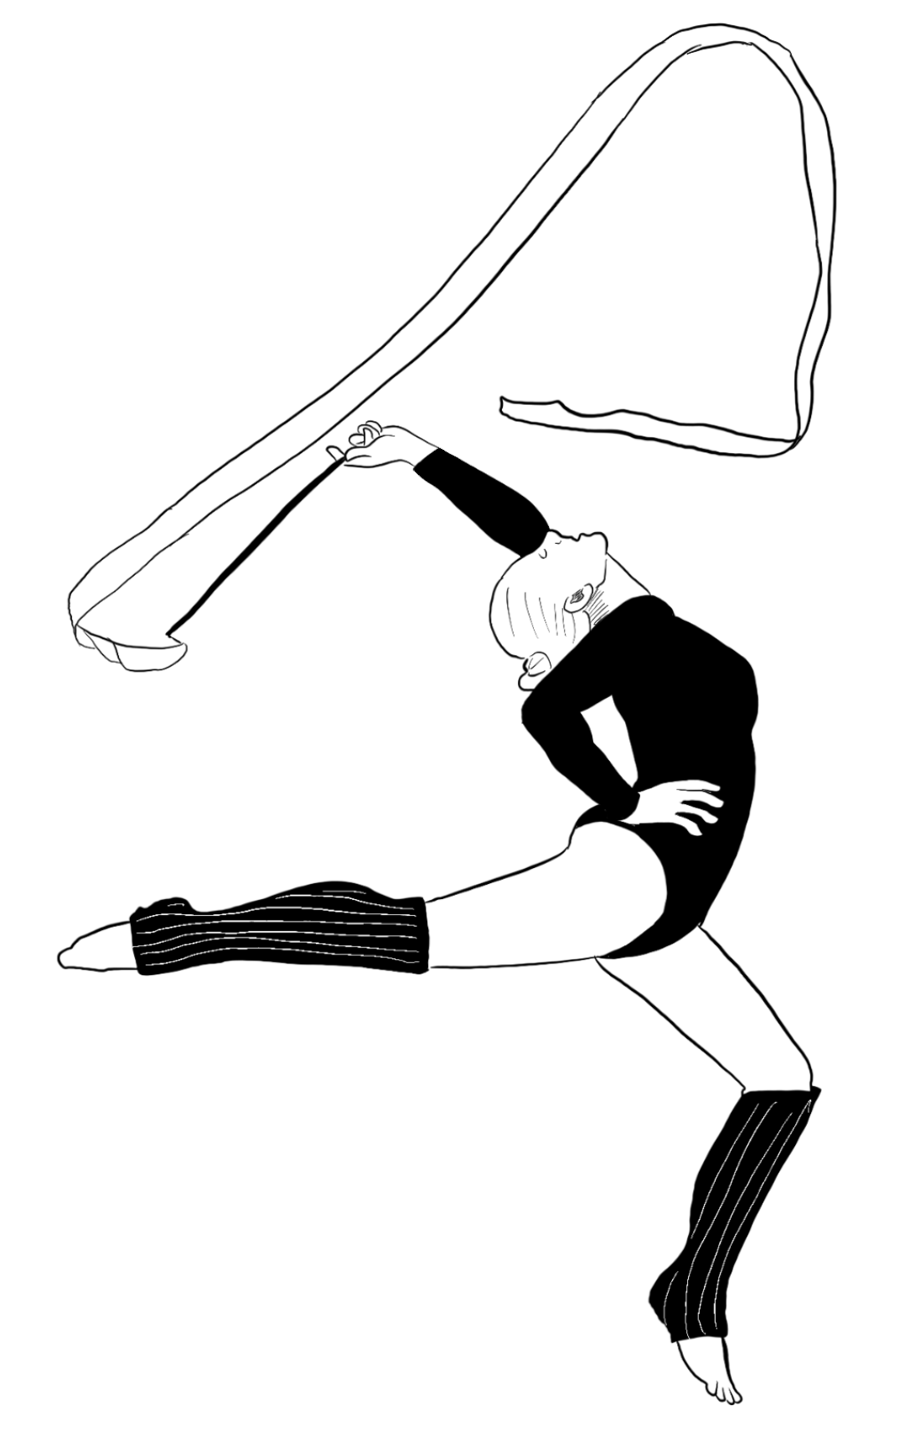
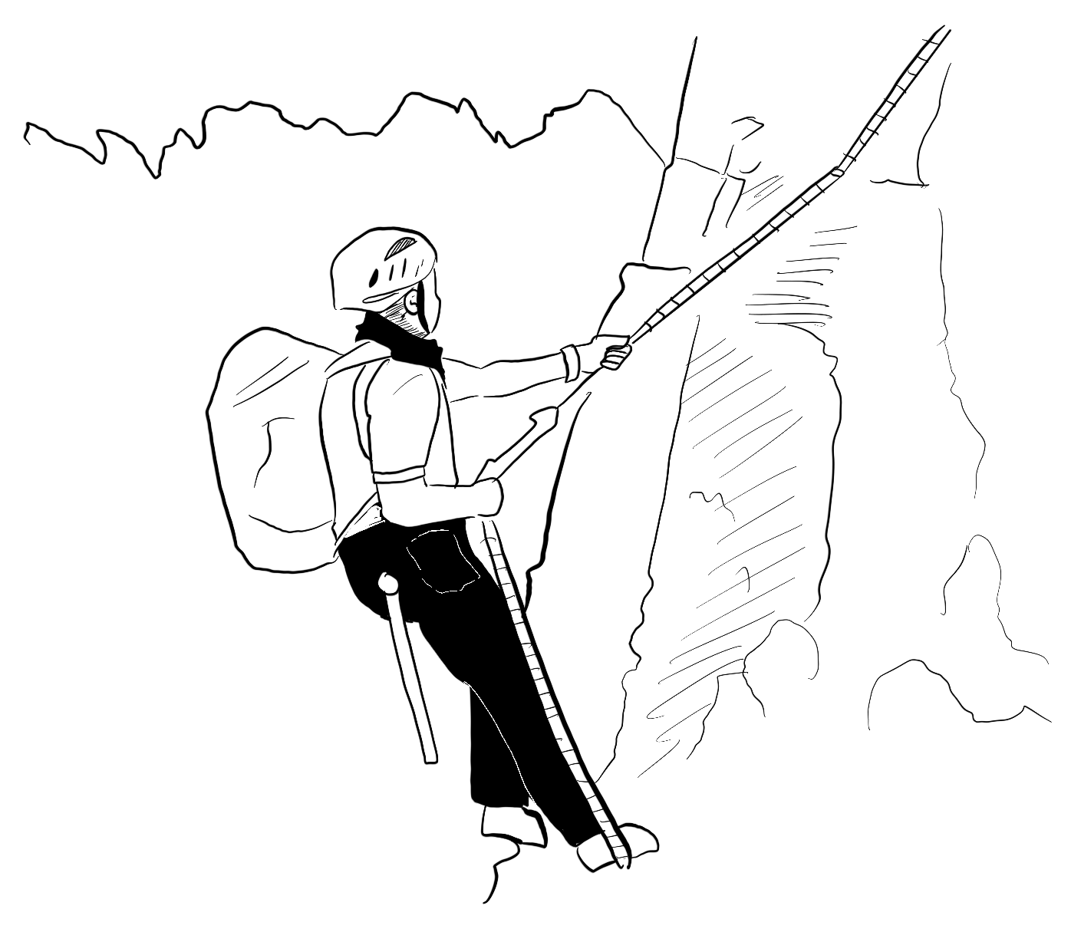
Überschrift: Vereine in Heidelberg
Name: Datum:
Was ist ein Verein? | eine Gruppe von mehreren Menschen
Was kann man in einem Verein machen? | neue Freunde finden, Spenden sammeln, Sport machen Musik machen
Was sind Mitglieder? | Personen in einem Verein
Wie viele Vereine gibt es in Heidelberg? | ca. 2000 verschiedene
Welche Vereine gibt es in Heidelberg? | Karnevalsverein Musikverein Sportverein und viele mehr
Wie heißt ein Sportverein in Heidelberg? | TSG Rohrbach
Was kann man dort machen? | Leichtathletik Kampfkunst Turnen Klettern
Welchen Verein gibt es in dem Stadtteil Pfaffengrund? | Musikverein 1956 Heidelberg - Pfaffengrund
Welche Musikinstrumente kann man dort spielen? | Querflöte Klarinette Trompete
Was gibt es in dem Verein noch? | Jugendkapelle
Prima! Schreibe nun einen Text zu deinem Schaubild.
Zitierhinweis: Messina, T., Emrich, A. L., Maier, A.-M. & Projektteam (2020): Vereine – Visualisierung. Verfügbar unter: Link

Slide 2
Überschrift:
Name: Datum:
Was ist ein Verein?
Was kann man in einem Verein machen?
Was sind Mitglieder?
Wie viele Vereine gibt es in Heidelberg?
Welche Vereine gibt es in Heidelberg?
Wie heißt ein Sportverein in Heidelberg?
Was kann man dort machen?
Welchen Verein gibt es in dem Stadtteil Pfaffengrund?
Welche Musikinstrumente kann man dort spielen?
Was gibt es in dem Verein noch?
Prima! Schreibe nun einen Text zu deinem Schaubild.
Zitierhinweis: Messina, T., Emrich, A. L., Maier, A.-M. & Projektteam (2020): Vereine – Visualisierung. Verfügbar unter: Link

